Slide 1
Comparer les nombres est une erreur
En 1968, 106 000 décès
En 2011, 152 000 décès, soit + 43% de décès
Mais la population a augmenté de 27%, passant de 50 à 63 millions, et elle a aussi beaucoup vieilli.

Slide 2
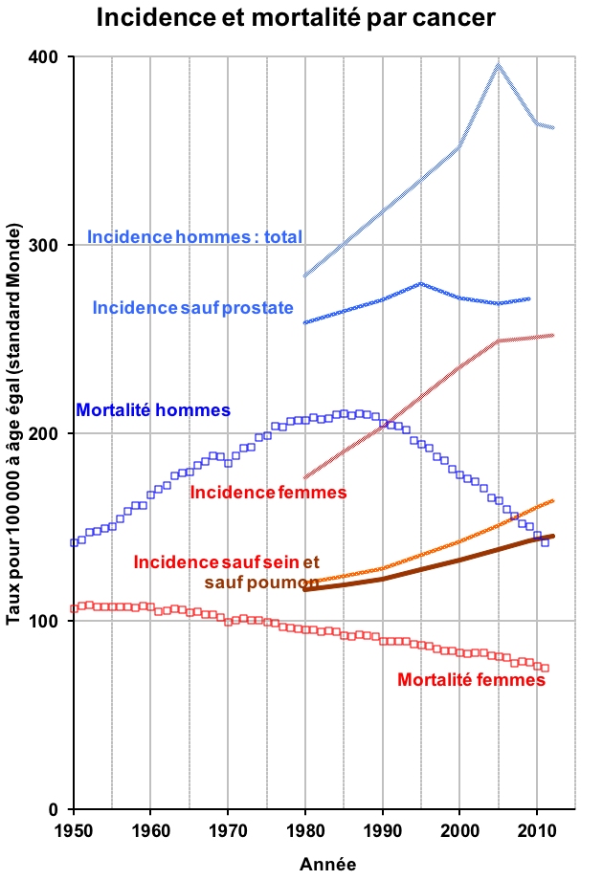
91% de l’augmentation entre 1980 et 2005 = cancer de la prostate
42% de l’augmentation entre 1980 et 2012= cancer du sein
20% de l’augmentation = cancer du poumon

Slide 3
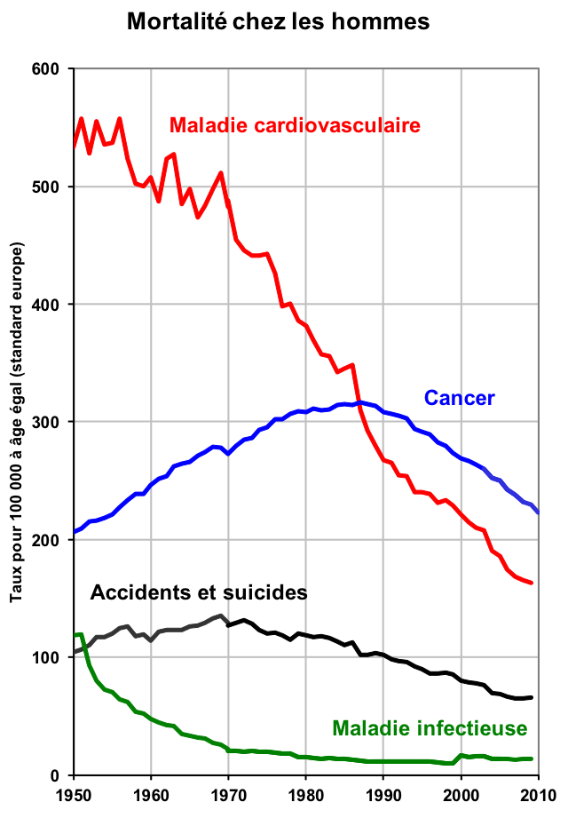
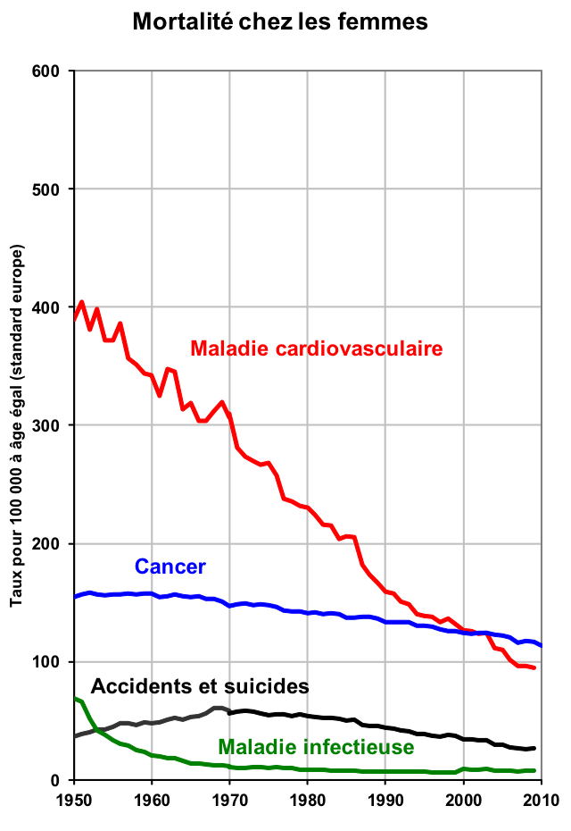

Slide 4
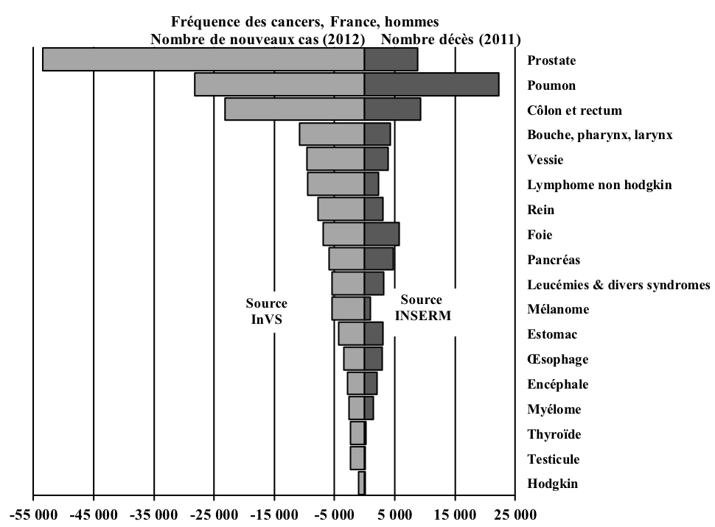

Slide 5
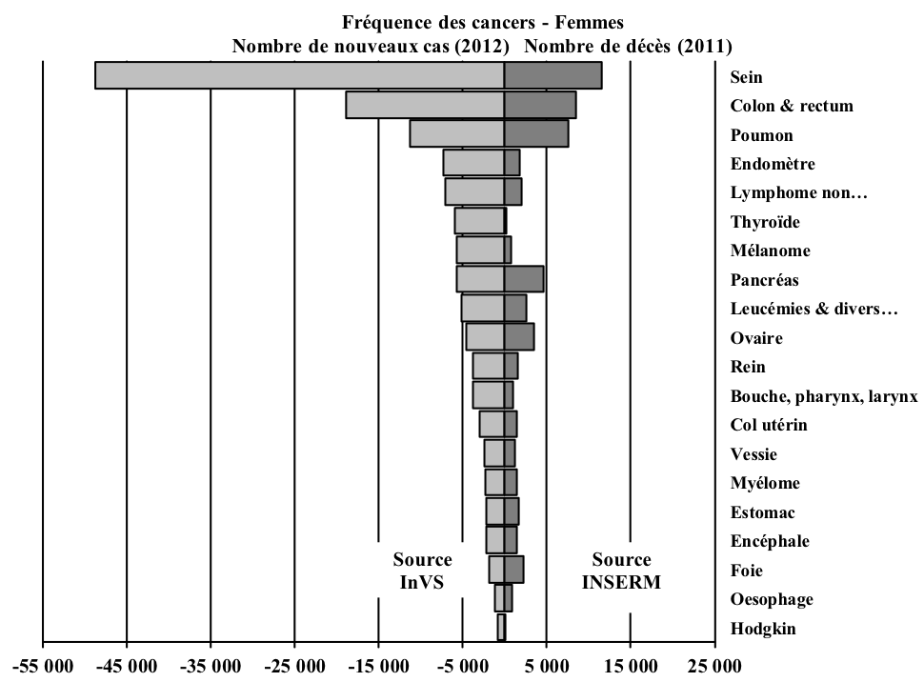

Slide 6
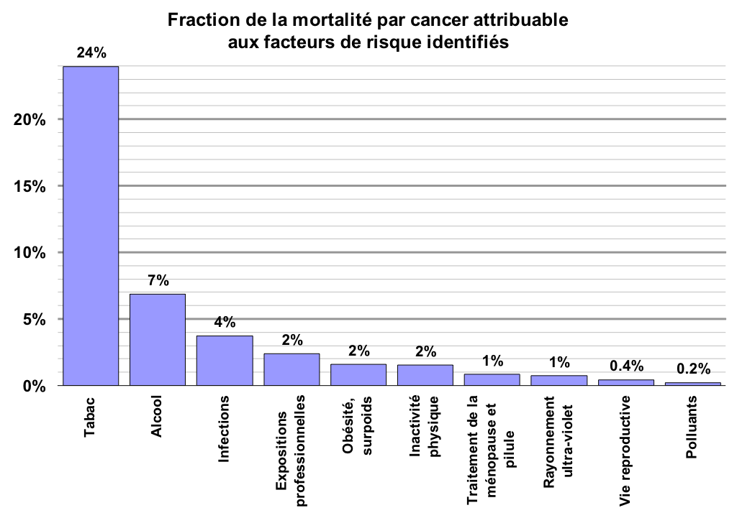

Slide 7
Mortalité par cancer
Cause Fraction attribuable
Tabac 24%
Alcool 7%
Infections (virus C, B, HPV, hélico, EBV) 4%
Expositions professionnelles 2%
Obésité et surpoids 2%
Inactivité physique 2%
Traitement ménopause & pilule 1%
Rayonnement ultra-violet 1%
Caractéristiques vie reproductive 0,4%
Polluants 0,2%
Total 35%
*Les fractions attribuables ne s’additionnent pas
28% *

Slide 8
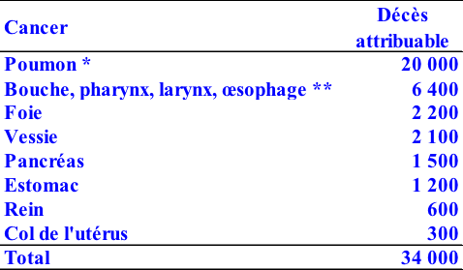
Mortalité liée au tabac (2000)
24% des 144 000 décès par cancer
* Représente 80% des cancers du poumon
** Représente 60% des cancers de la tête et du cou

Slide 9
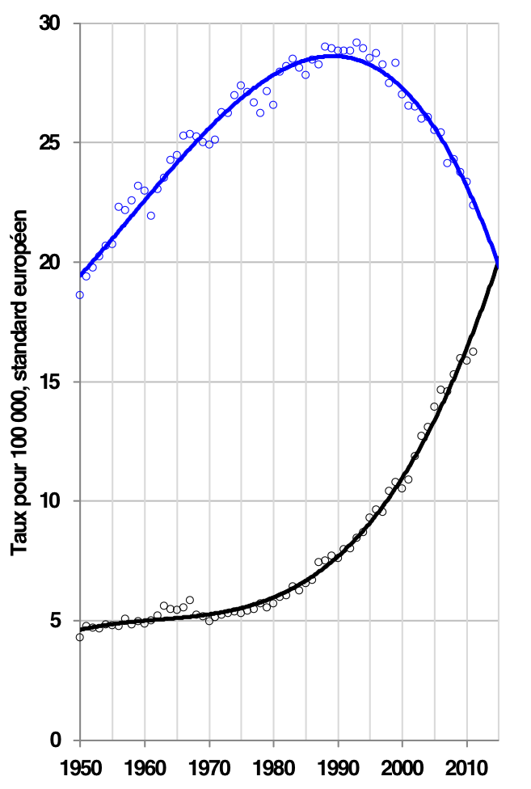
La mortalité par cancer du poumon tous âges chez les femmes va dépasser la mortalité par cancer du sein vers 2015
Une catastrophe annoncée depuis longtemps !

Slide 10
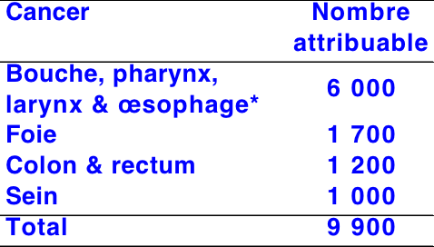
Alcool – Mortalité en 2000
8 200 Hommes
1 700 Femmes

Slide 11
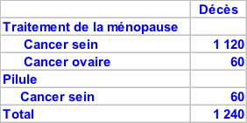
Mortalité par cancer chez les femmes en 2000 due au traitement de la ménopause et à la pilule

Slide 12
Impact des changements dans les facteurs reproductifs entre 1980 et 2000 sur le cancer du sein
Le facteur reproductif de loin le plus influent est l’âge au premier enfant : l’augmentation de la proportion des femmes ayant un premier enfant à 30 ans ou après, passée de 25% à 41% entraîne près de 700 cancers du sein
La diminution de la fréquence de la nulliparité et l’augmentation de la durée de l’allaitement tempèrent un peu les effets de ce facteur

Slide 13
Conclusion
La prévention du cancer est possible, à condition d’agir sur des causes importantes
Prévenir le cancer en agissant sur des facteurs qui ont peu ou pas d’effet sur le risque brouille les messages et contribue donc indirectement à l’augmentation du risque

Slide 14
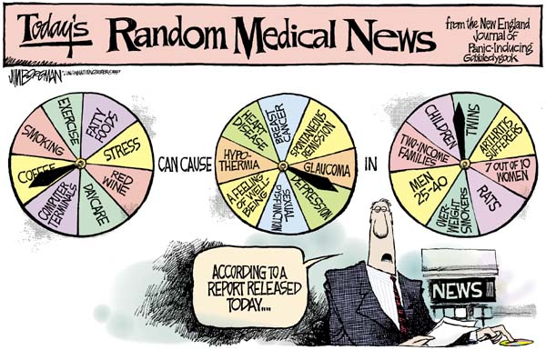
L’info médicale aléatoire du jour
Source: New England Journal du charabia générateur d’angoisse
peuvent
causer
Selon un article paru aujourd’hui
JT
Jim Borgman , Cincinnati enquirer

